Slide 1
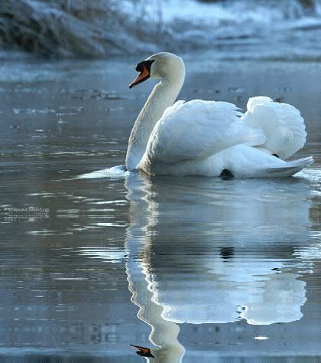






Slide 2
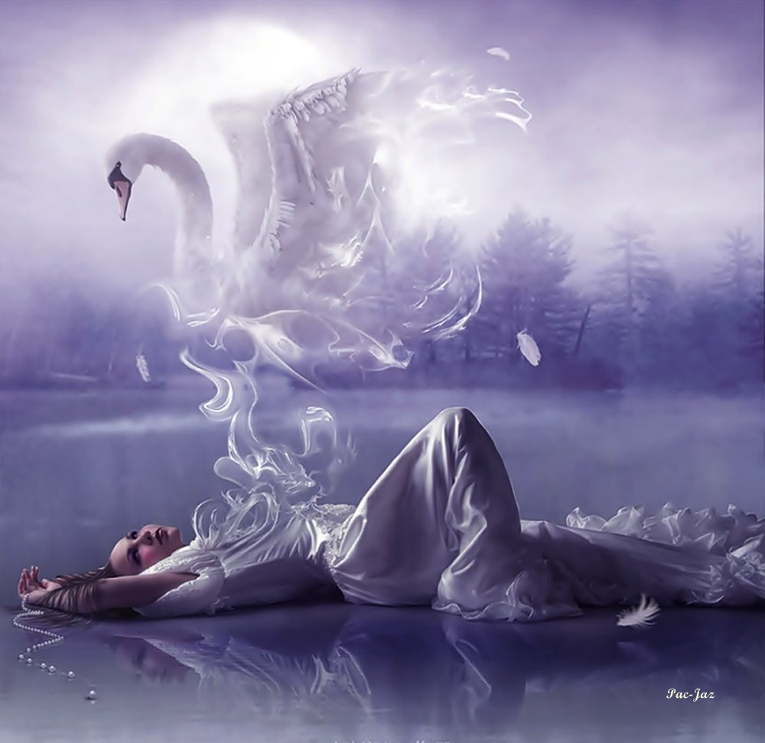
El lago de los cisnes op. 20 (en ruso : Лебединое Озеро, Lebedínoye óziero) es el primero de los tres ballets que escribió el compositor ruso Piotr Ilich Chaikovski ( 1840-1893 )
Originalmente encargado al maestro por la Opera de Moscú , este ballet es uno de los más conocidos. Su primera presentación tuvo lugar en el Teatro Bolshói de Moscú con la coreografía de Julius Reinsiger el 4 de marzo de 1877.

Slide 3
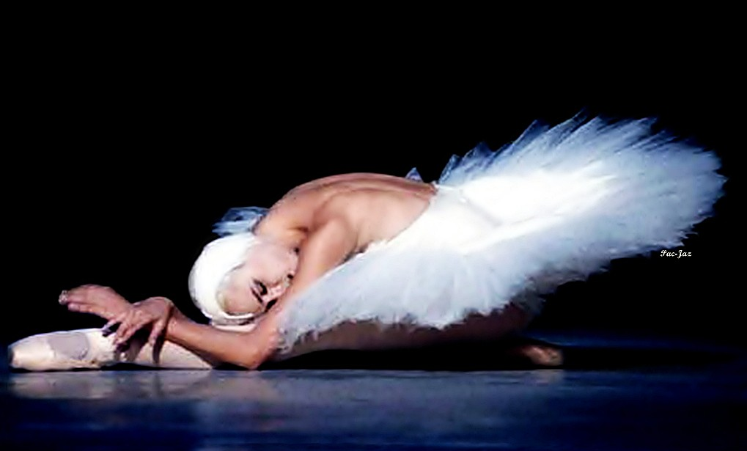
Paradójicamente, no fue muy aceptado en su momento. Sin embargo, el 15 de enero de 1895 , con la nueva coreografía de Marius Petipa y de Lev Ivanov esta obra logró un gran éxito en teatro el Marinsky de San Petersburgo . Marius Petipa se encargó del primer y tercer acto (actos en el castillo) y Lev Ivanov del segundo y cuarto acto

Slide 4
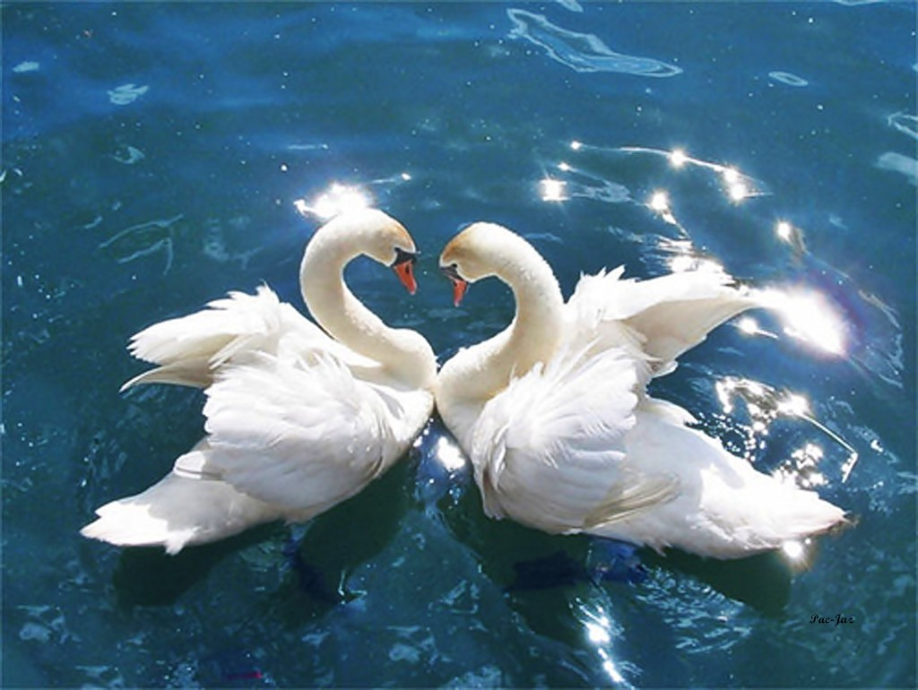

Slide 5
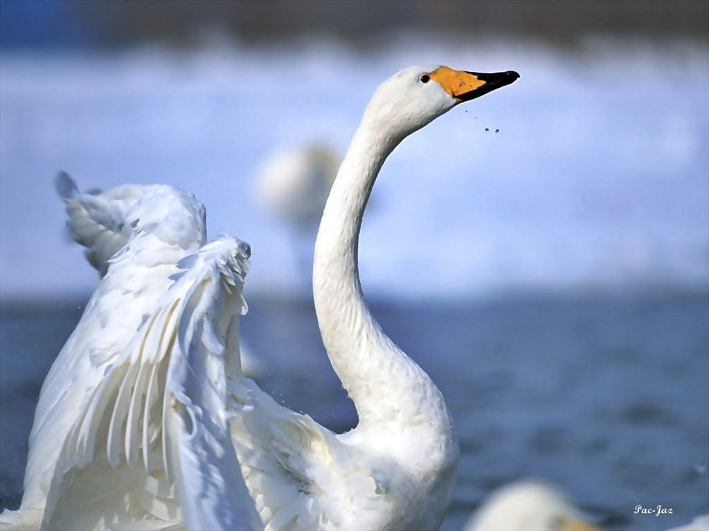
En uno de los jardines de su castillo, el príncipe Sigfrido celebra, junto con sus amigos, su cumpleaños. La reina, madre de Sigfrido, llega a la fiesta para recordarle a su hijo que debería escoger una esposa y que, con ese propósito, le ha preparado una fiesta al día siguiente

Slide 6
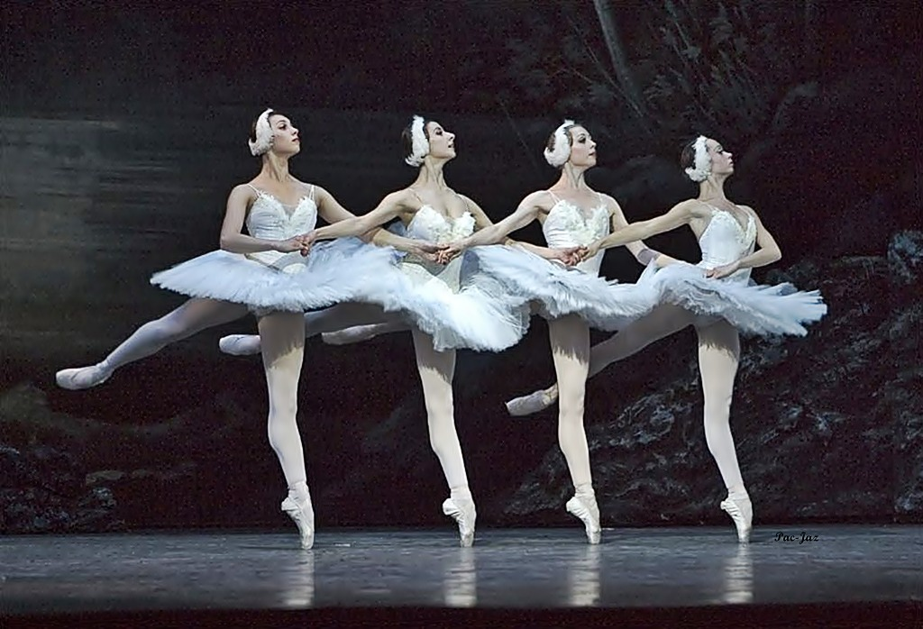
En la fiesta estarán invitadas jóvenes muchachas y el príncipe deberá elegir a una de ellas. Esto causa una gran melancolía en Sigfrido. Sus amigos deciden invitarlo a ir de caza.

Slide 7
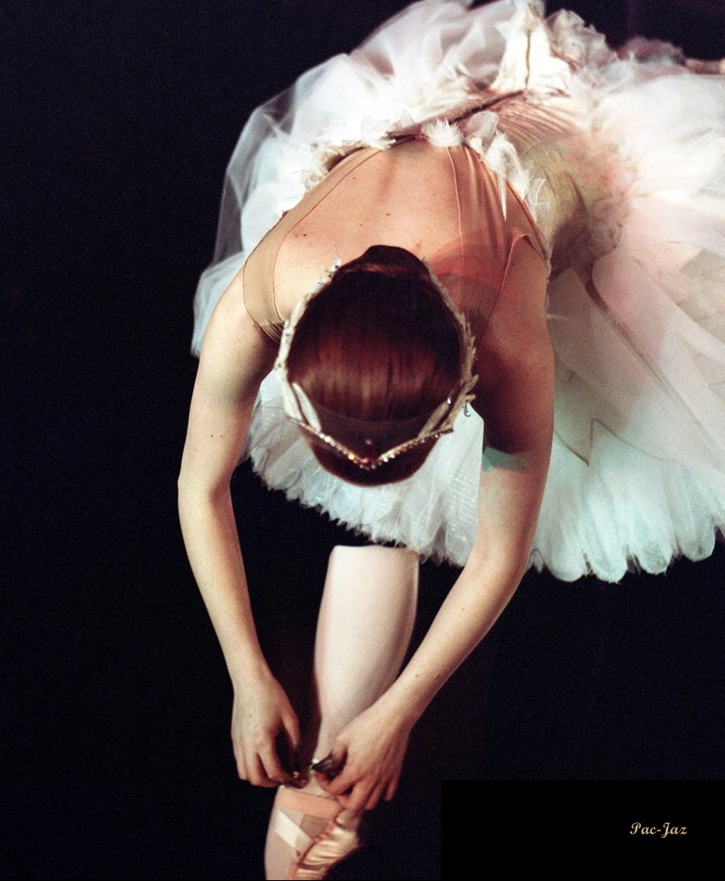
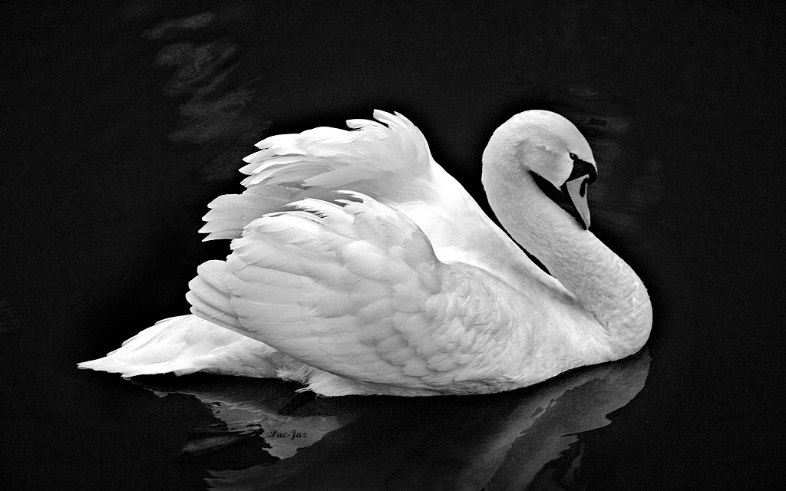

Slide 8
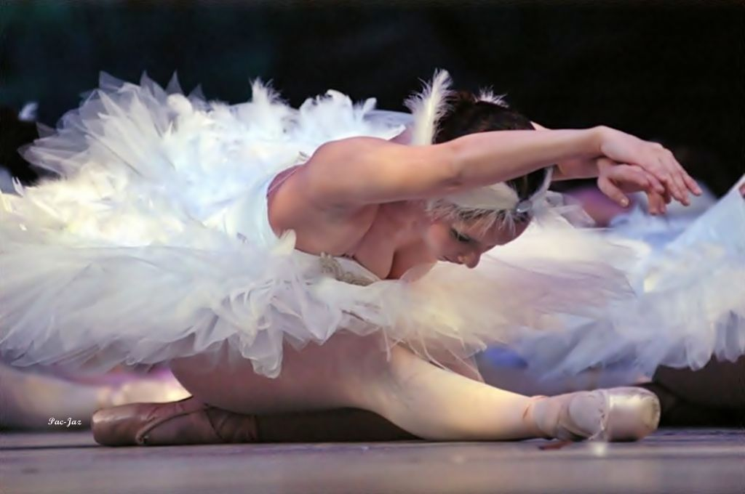
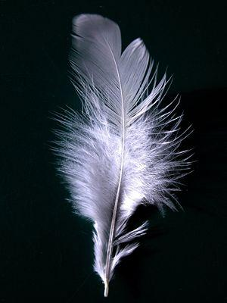
En el bosque cerca del lago comienzan a salir de las aguas unos cisnes que se van convirtiendo en hermosas jóvenes.

Slide 9
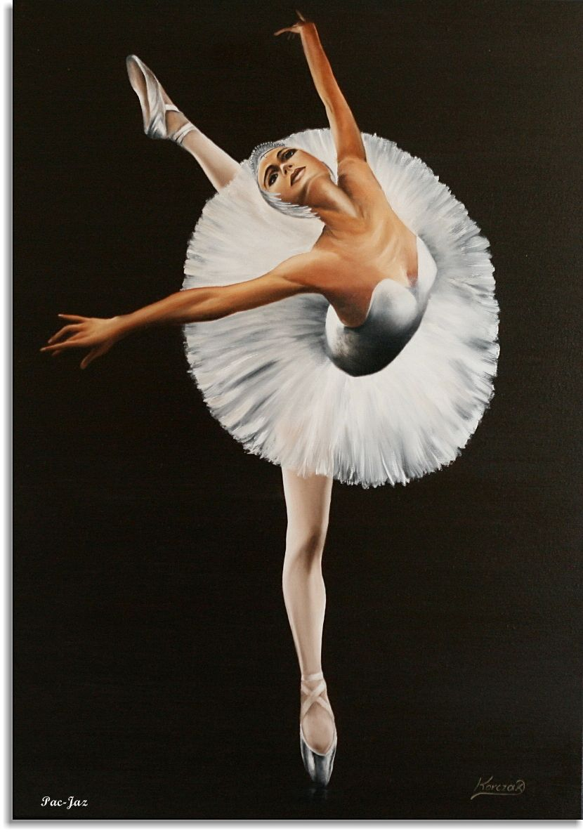

Slide 10
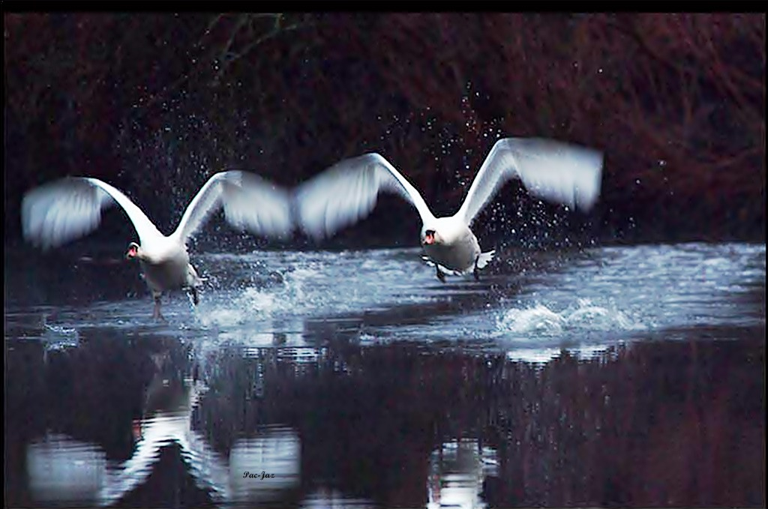
Sigfrido llega al lago y apunta con su ballesta hacia las jóvenes-cisnes cuando aparece la joven reina, Odette. Ella le cuenta que fue transformada en cisne junto con sus compañeras por el malvado mago Rothbart, que vuelven a su forma humana solamente en la noche y que el hechizo solo puede romperlo quien le jure amor eterno

Slide 11
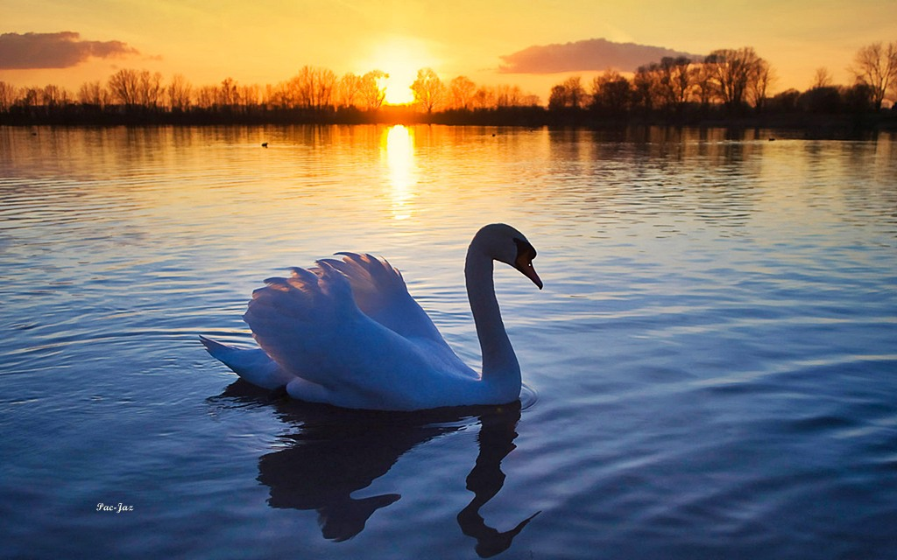

Slide 12
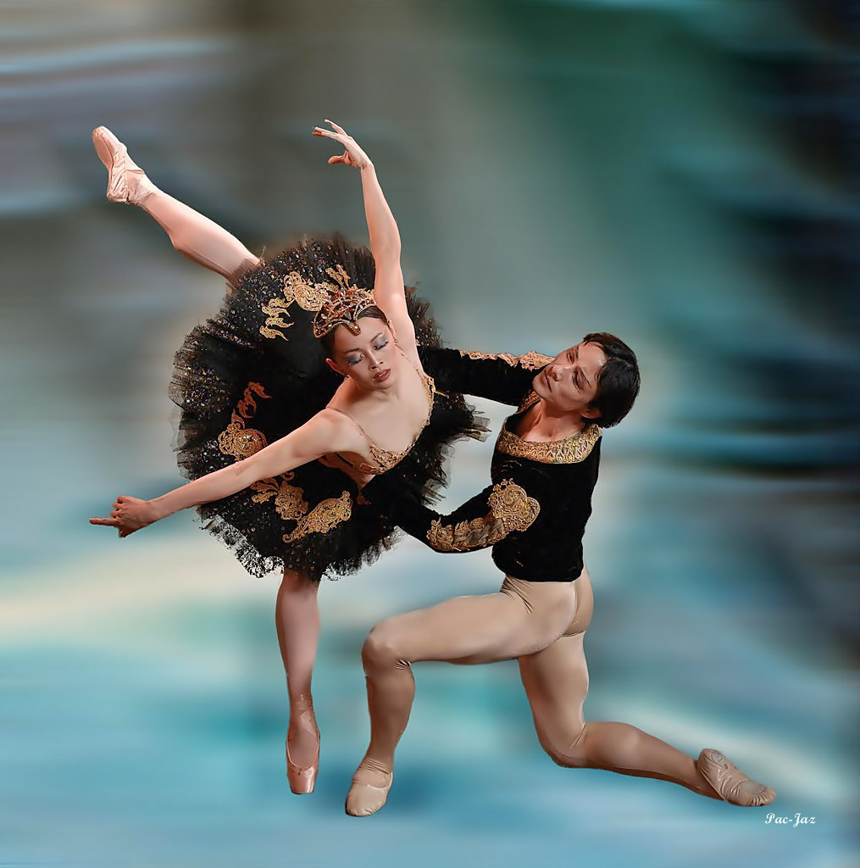
Los jóvenes se enamoran rápidamente. Cuando Sigfrido va a jurarle amor eterno a Odette aparece Rothbart, quien hace que las jóvenes vuelvan a convertirse en cisnes, para evitar que el príncipe rompa el hechizo.

Slide 13
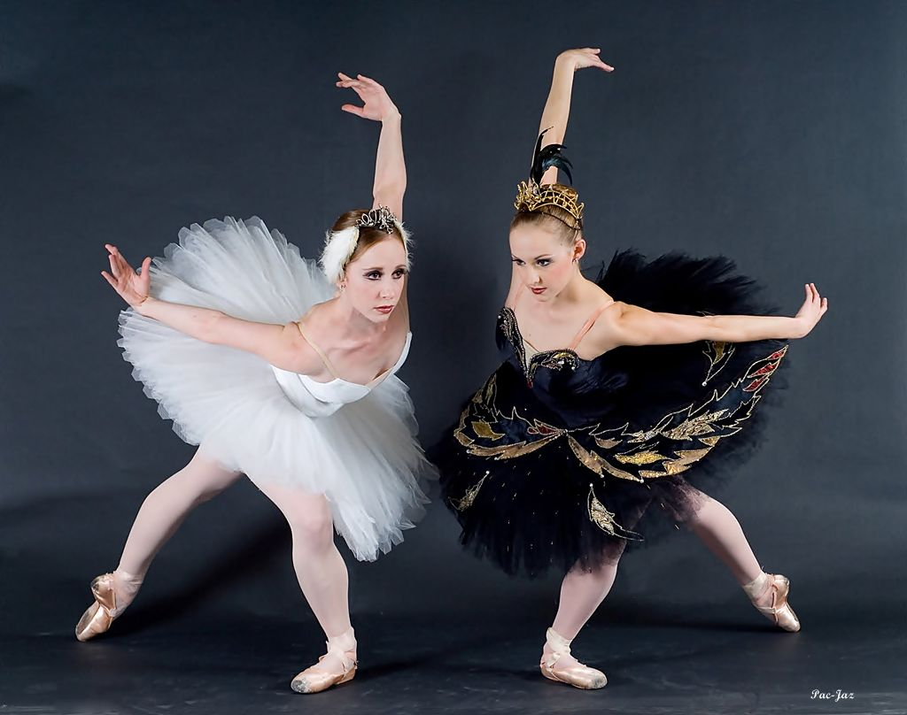

Slide 14
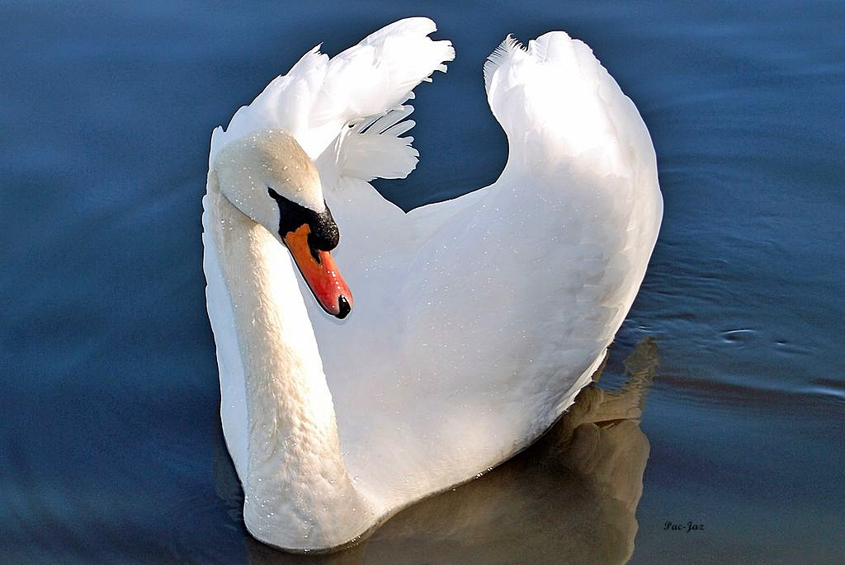
Antes de que se marche Odette, Sigfrido le dice que jamás la volverá a ver en forma triste ya que no puede jurarle amor eterno a un ave Odette se aleja convertida en cisne.

Slide 15
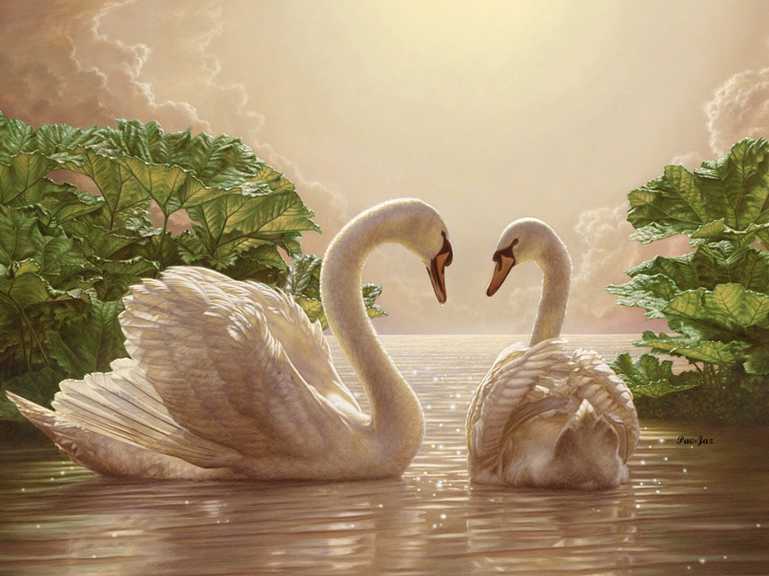
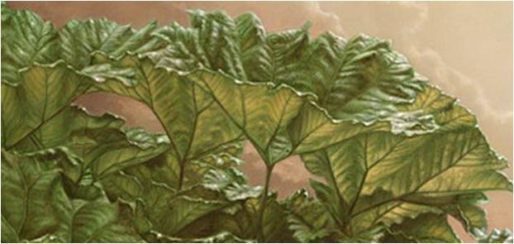

Slide 16
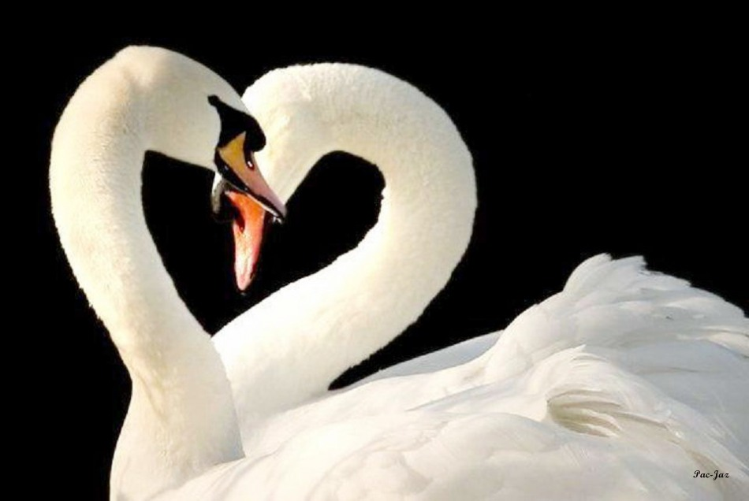
Se celebra la fiesta en el castillo donde Sigfrido deberá elegir esposa. Entra la reina madre junto a Sigfrido y el maestro de ceremonias da comienzo al festejo

Slide 17
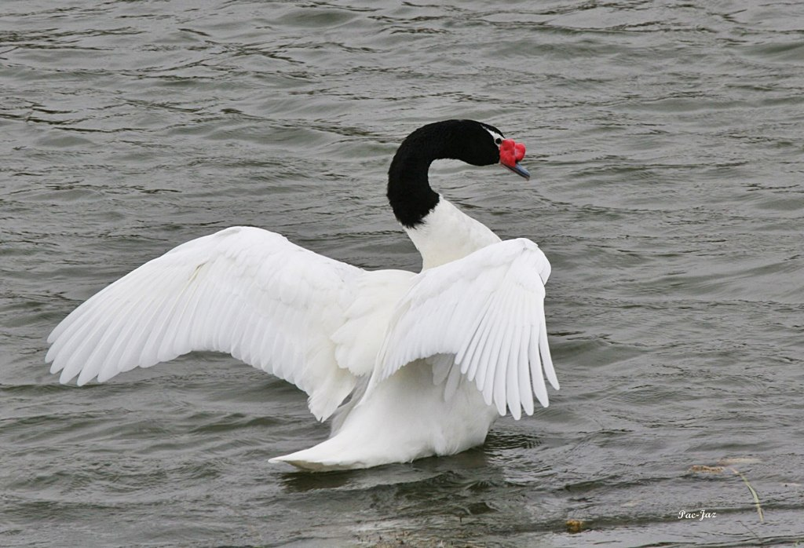

Slide 18
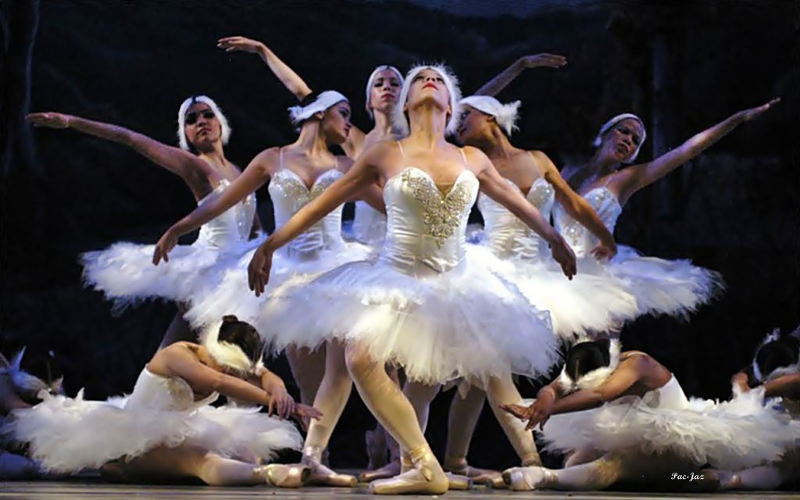
Se presentan las jóvenes casaderas y la reina le pide a Sigfrido que elija esposa.
El piensa en Odette , se niega a escoger esposa y su madre se enfada con él

Slide 19
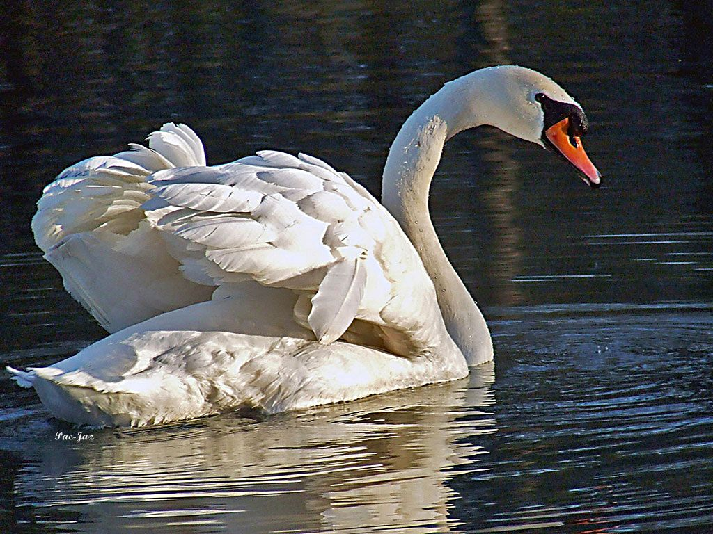

Slide 20
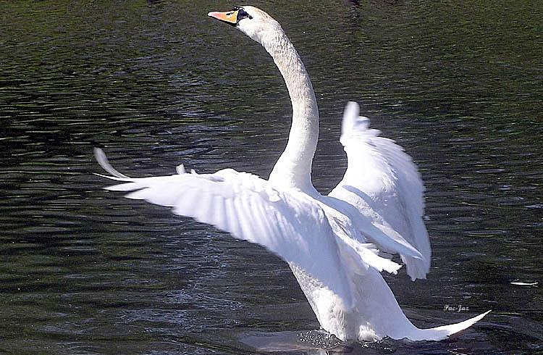

Slide 21
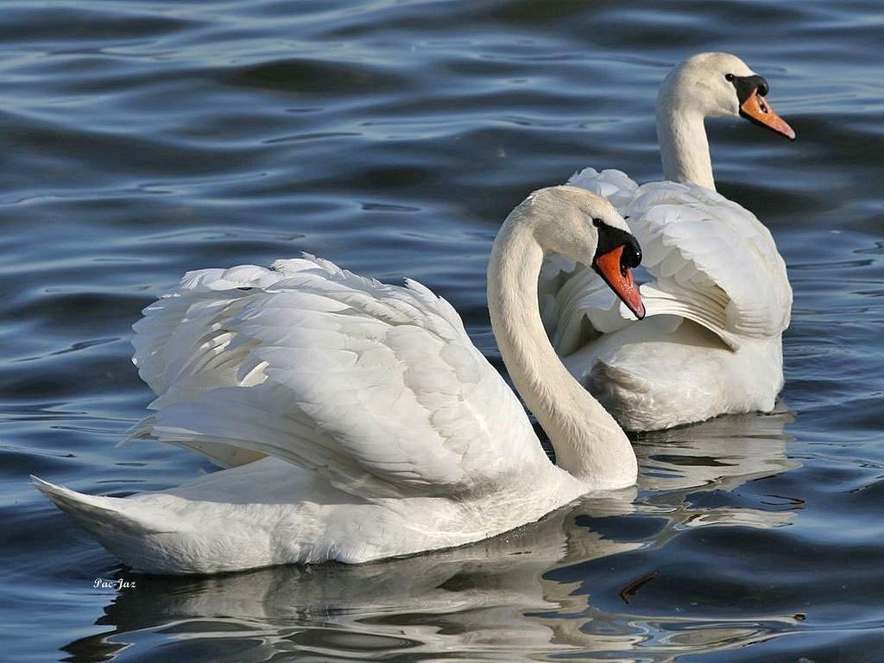

Slide 22
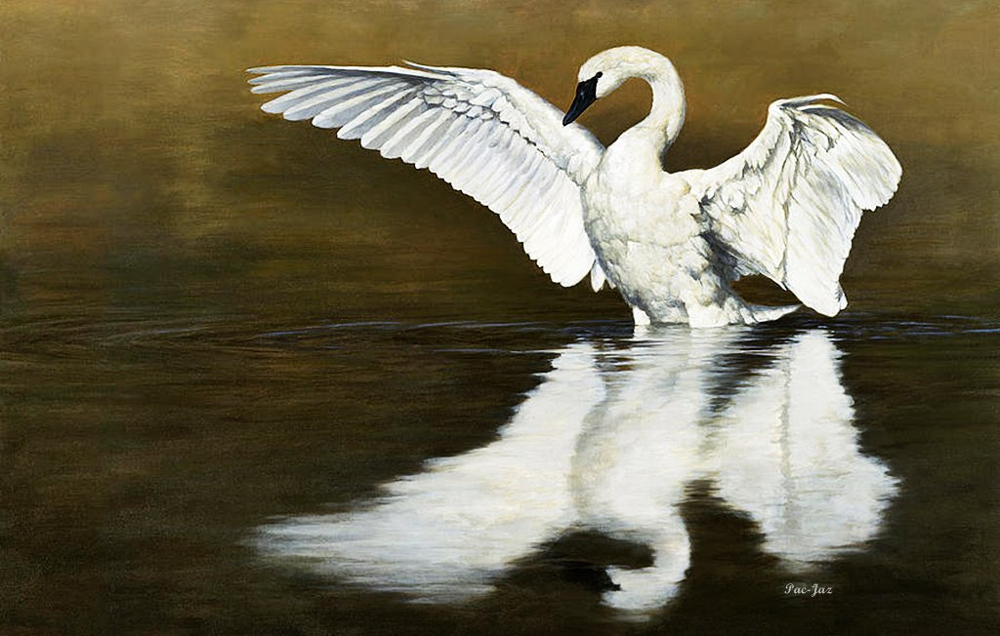
En ese momento el maestro de ceremonias anuncia la llegada de un noble desconocido y su hija

Slide 23
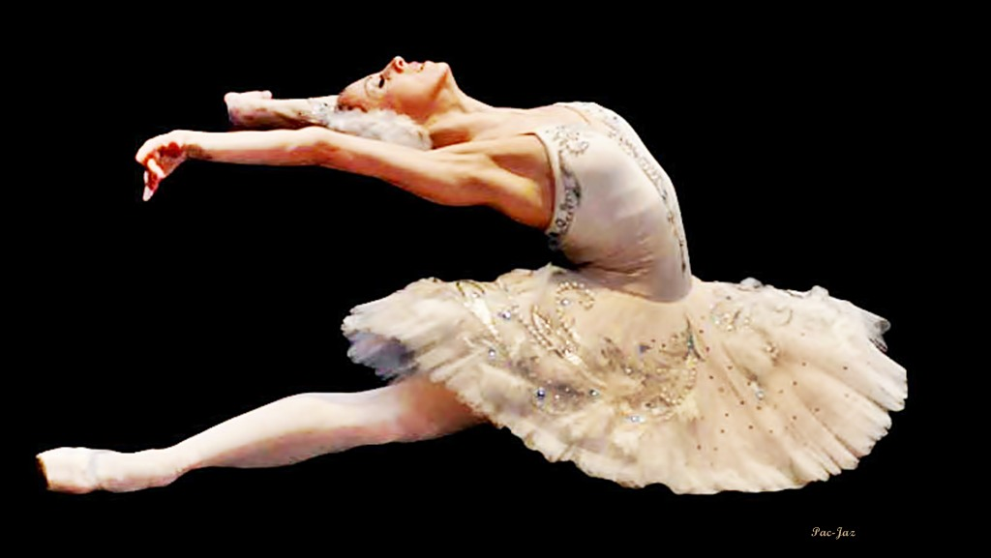
Es el barón Rothbart que llega a la fiesta con su hija Odile. El príncipe, hechizado por el mago, cree ver a Odette en Odile
(de ahí que muchas compañías de baile utilicen a la misma bailarina)

Slide 24
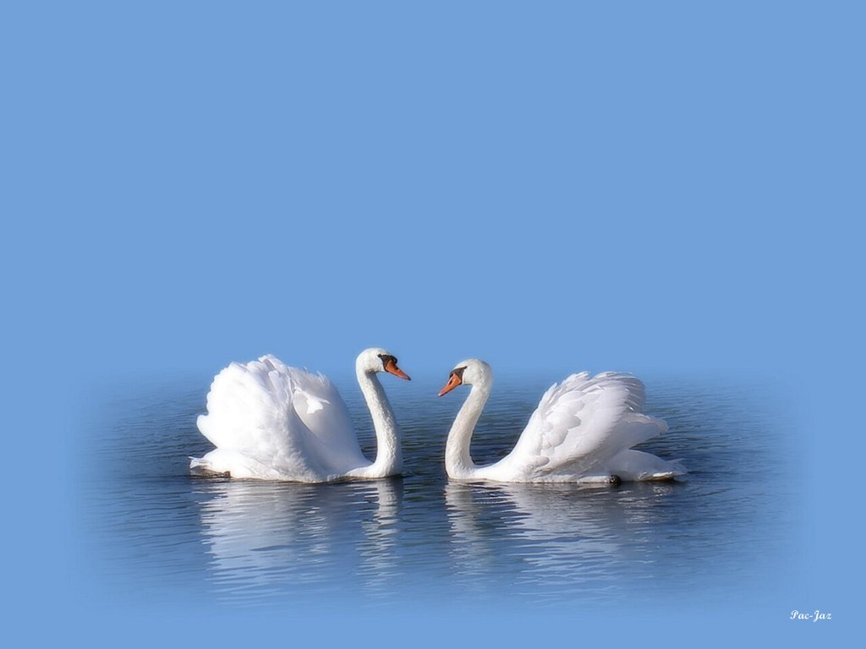

Slide 25
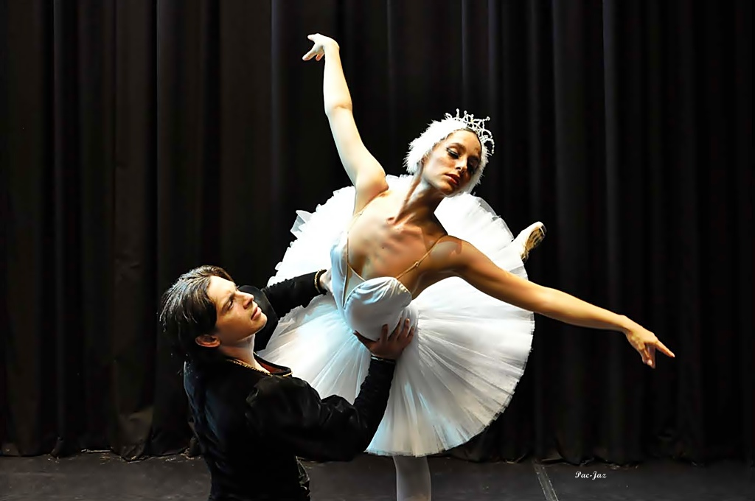

Slide 26
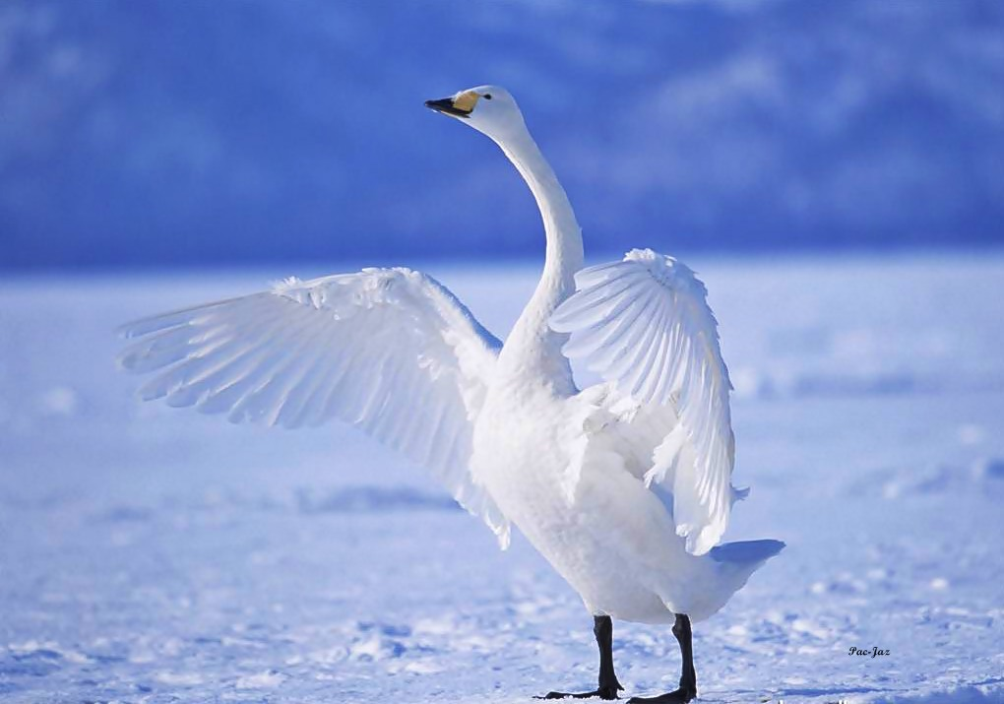
El la escoge como su esposa, la reina madre acepta y Sigfrido
le jura a Odile amor eterno Rothbart se descubre y muestra a Odette a lo lejos . Sigfrido se da cuenta de su terrible error y corre desesperado hacia el lago.

Slide 27
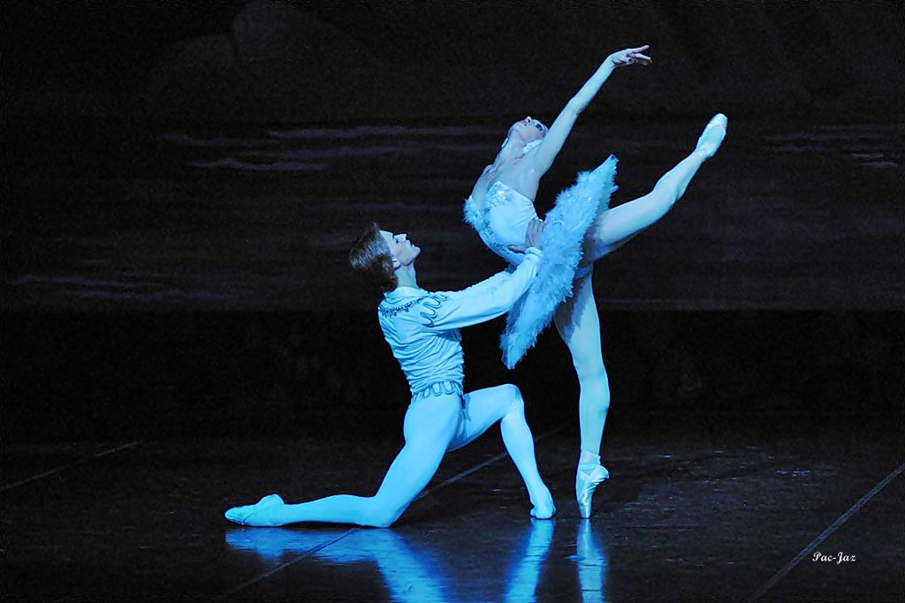

Slide 28
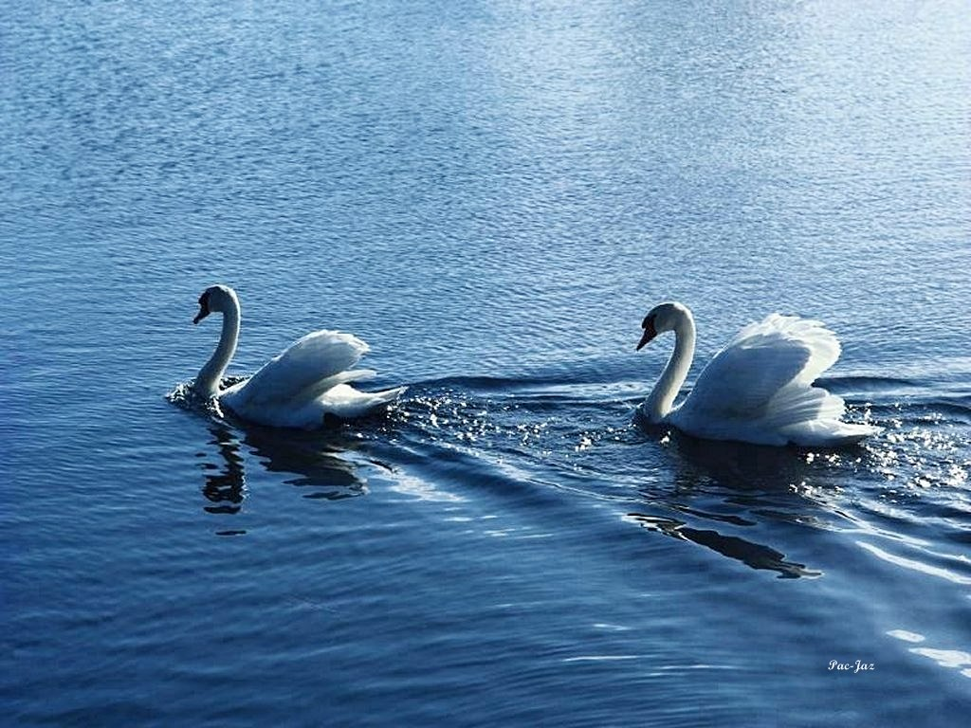

Slide 29
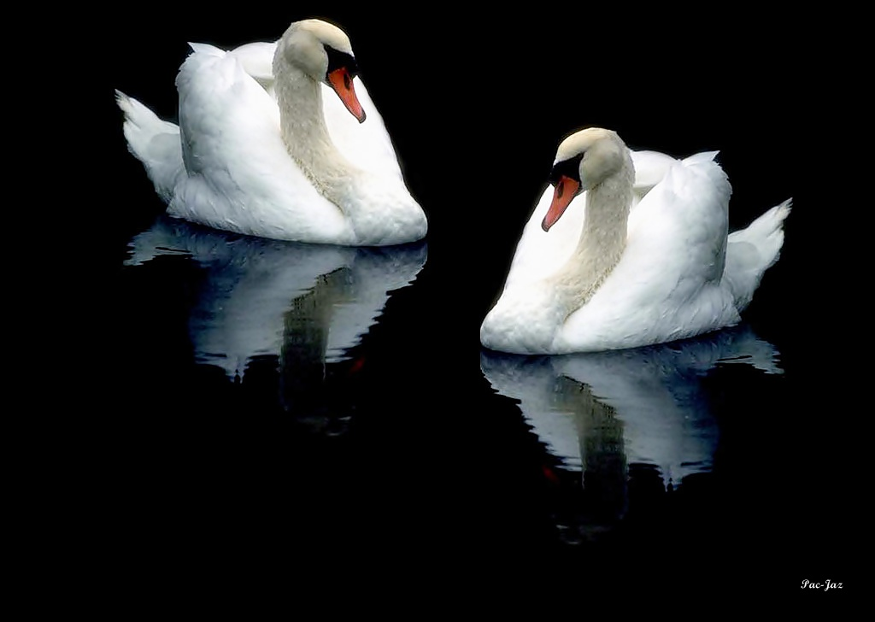
A las orillas del lago las jóvenes-cisnes esperan tristemente la llegada de Odette. Ella llega llorando desesperada, contándole a sus amigas los tristes acontecimientos de la fiesta en el castillo. Aparece Sigfrido y le implora su perdón.

Slide 30
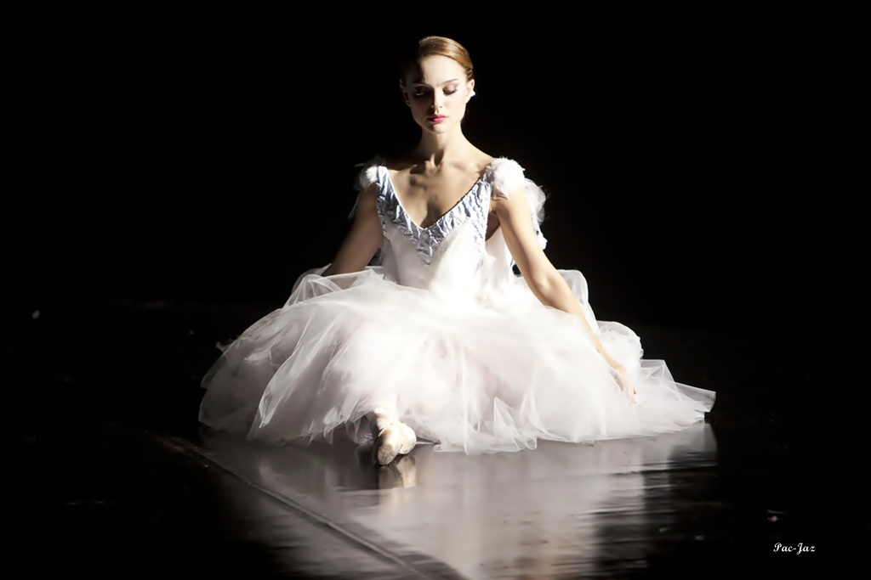

Slide 31
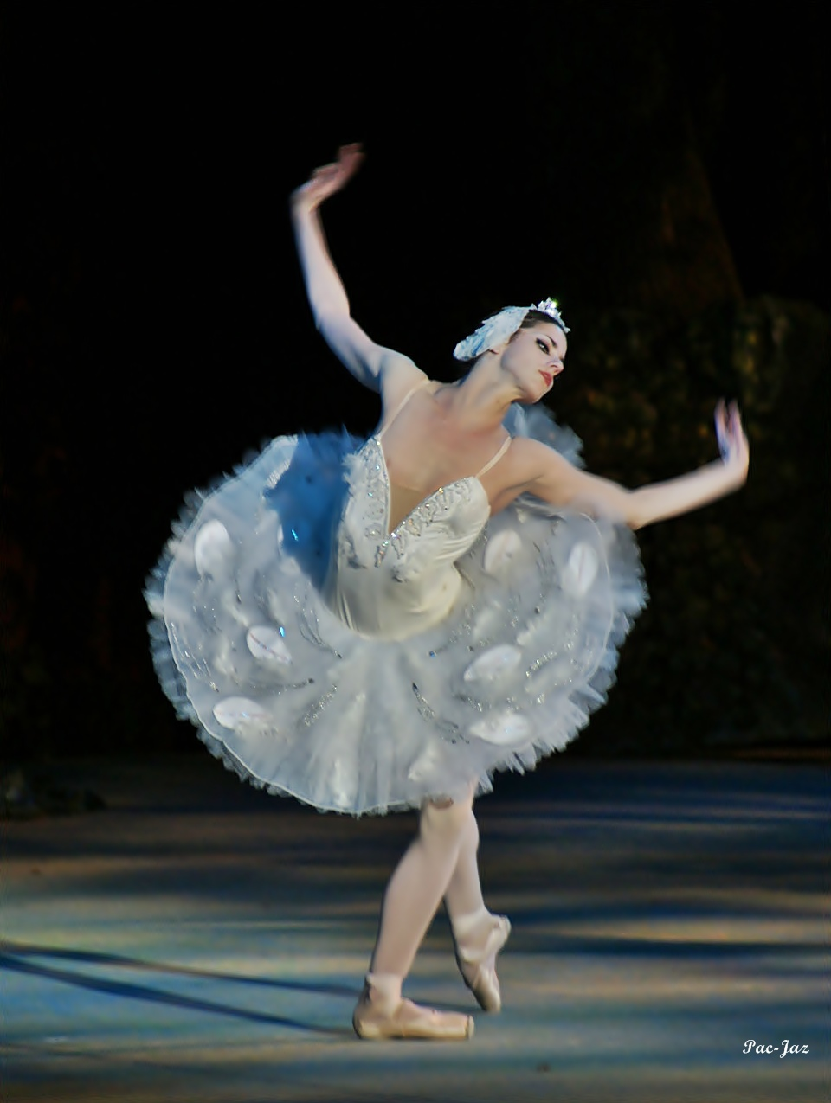

Slide 32
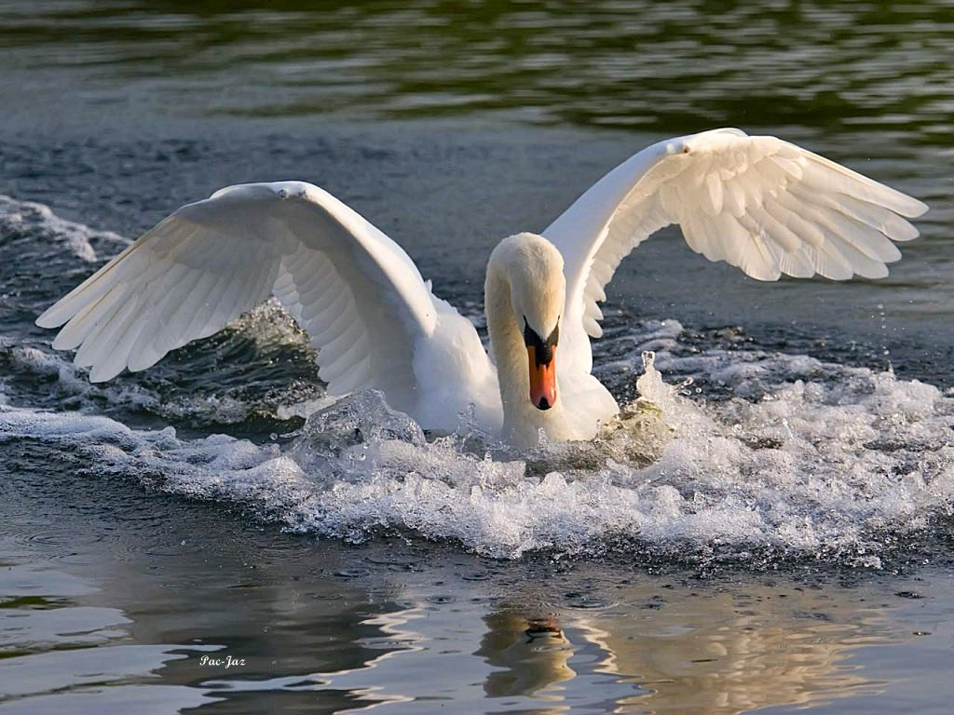
Reaparece Rothbart reclamando el regreso de los cisnes

Slide 33
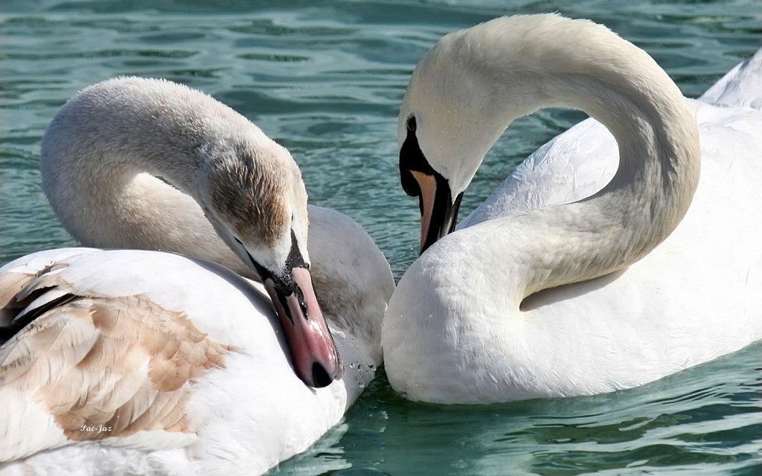

Slide 34
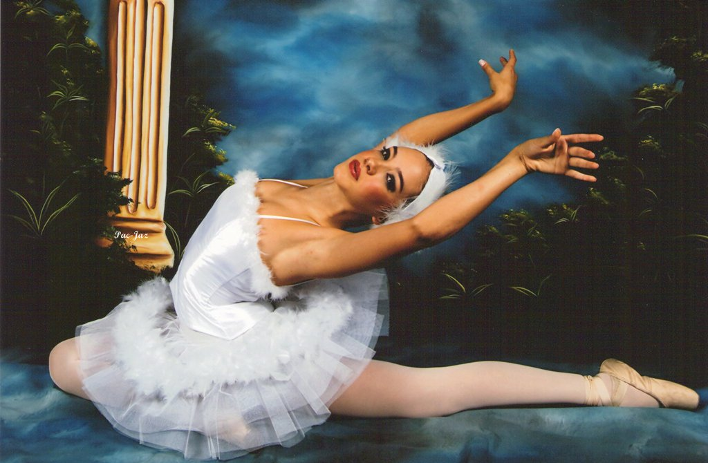

Slide 35
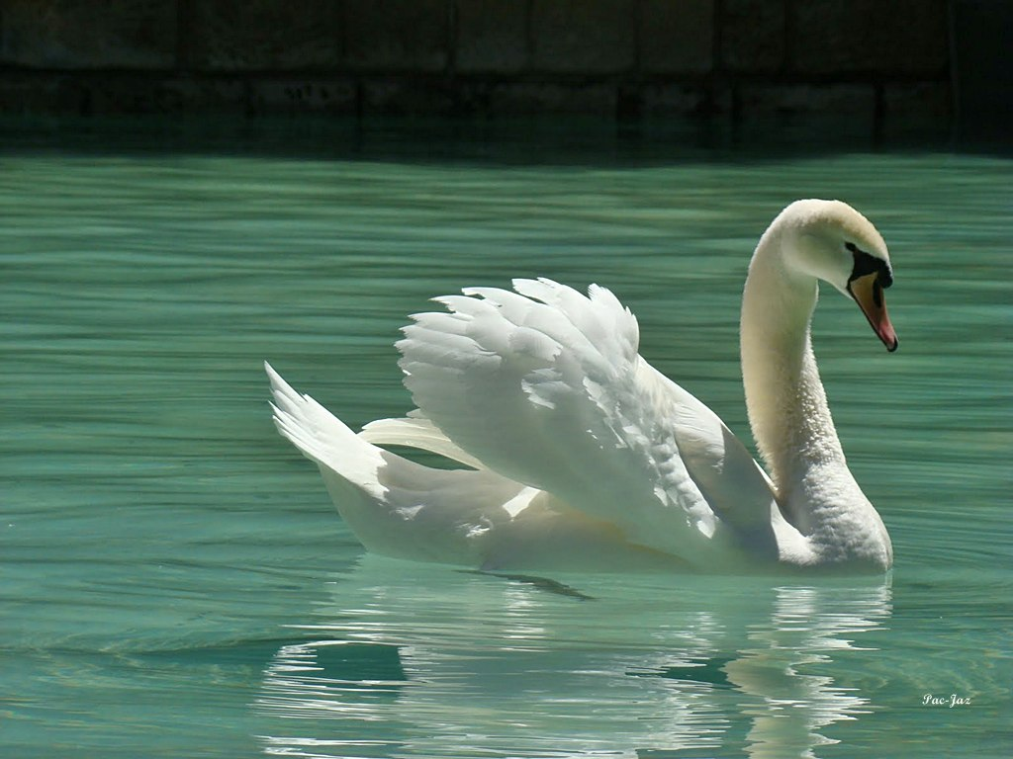

Slide 36
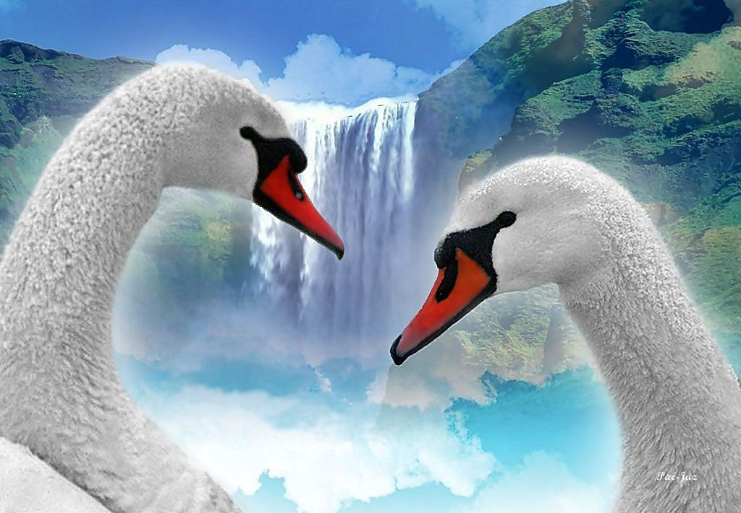
Sigfrido y Odette luchan contra él, pero todo es en vano, pues el maleficio no puede ser deshecho.

Slide 37
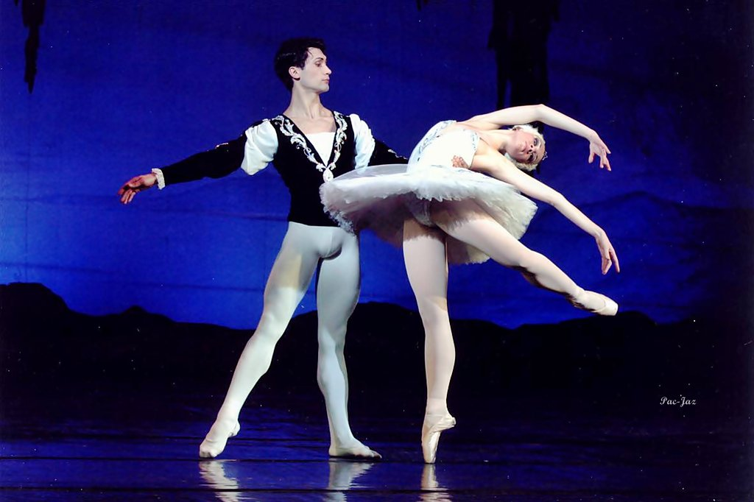

Slide 38
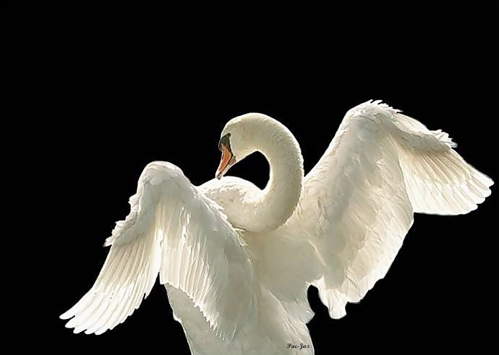

Slide 39
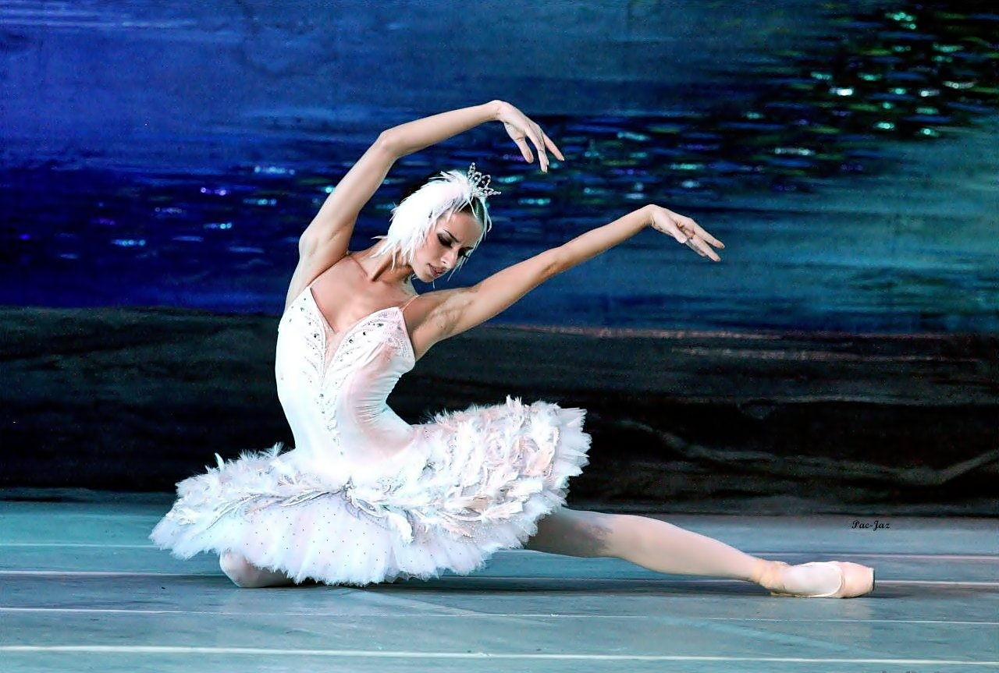

Slide 40
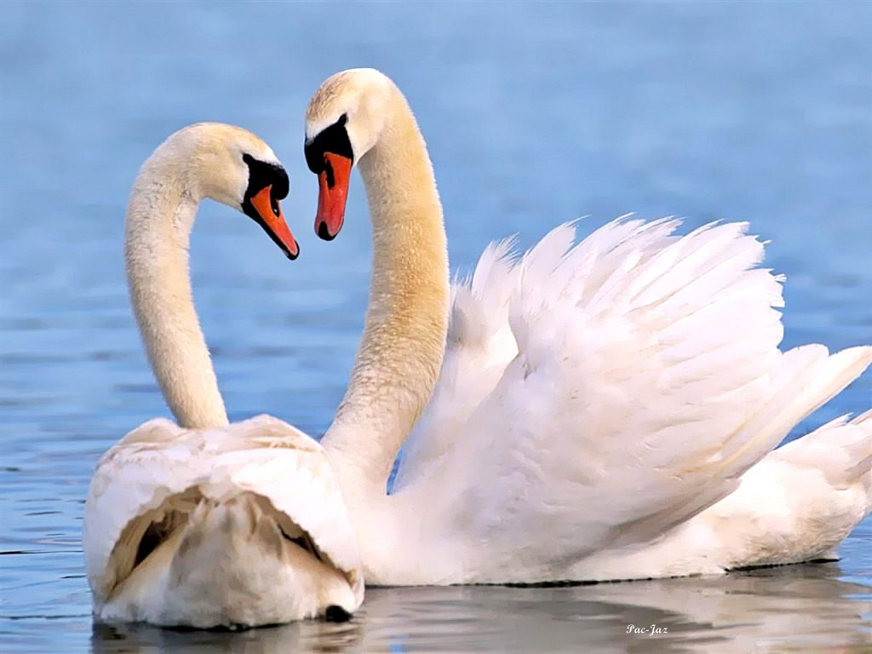
Los dos enamorados se lanzan al lago

Slide 41
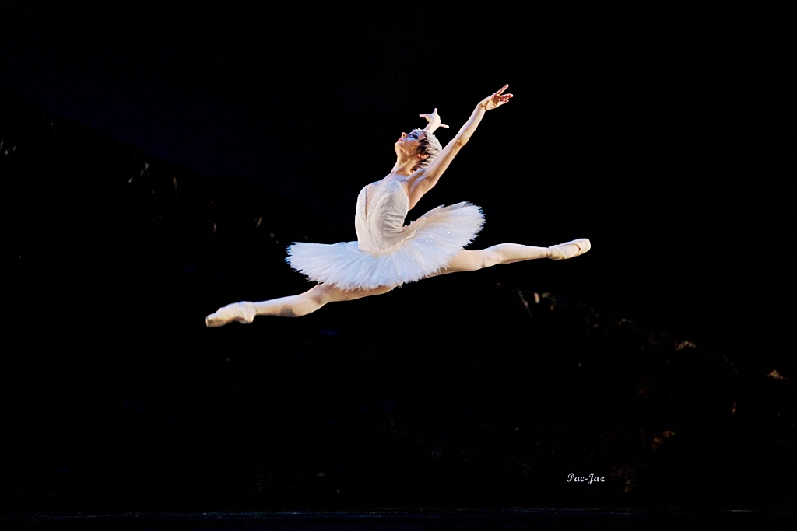

Slide 42
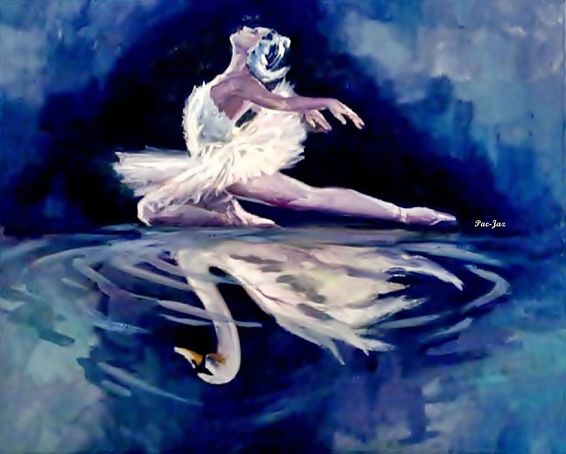

Slide 43
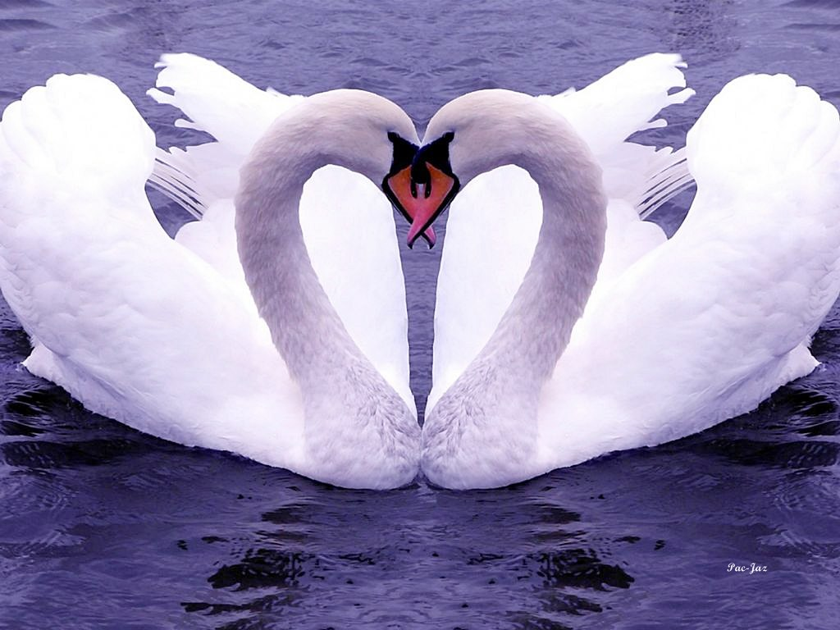
Rothbart muere a consecuencia de ese sacrificio de amor y los otros cisnes son liberados del maleficio,se ve aparecer sobre el lago los espíritus de Odette y Sigfrido, ya juntos para siempre.

Slide 44
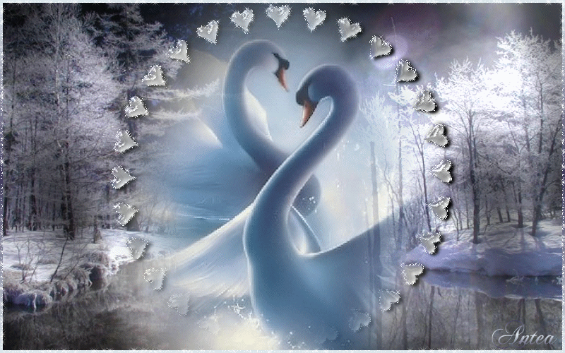
Pac-Jaz

Slide 45
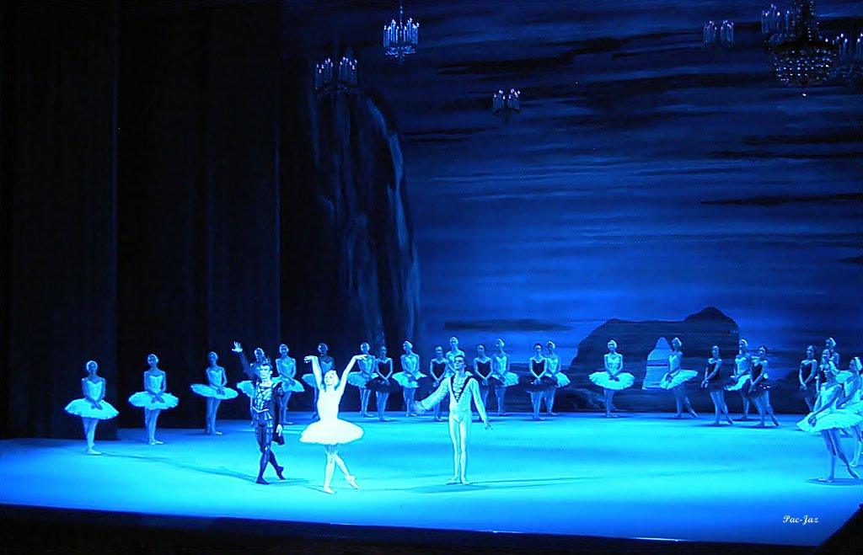

Slide 46
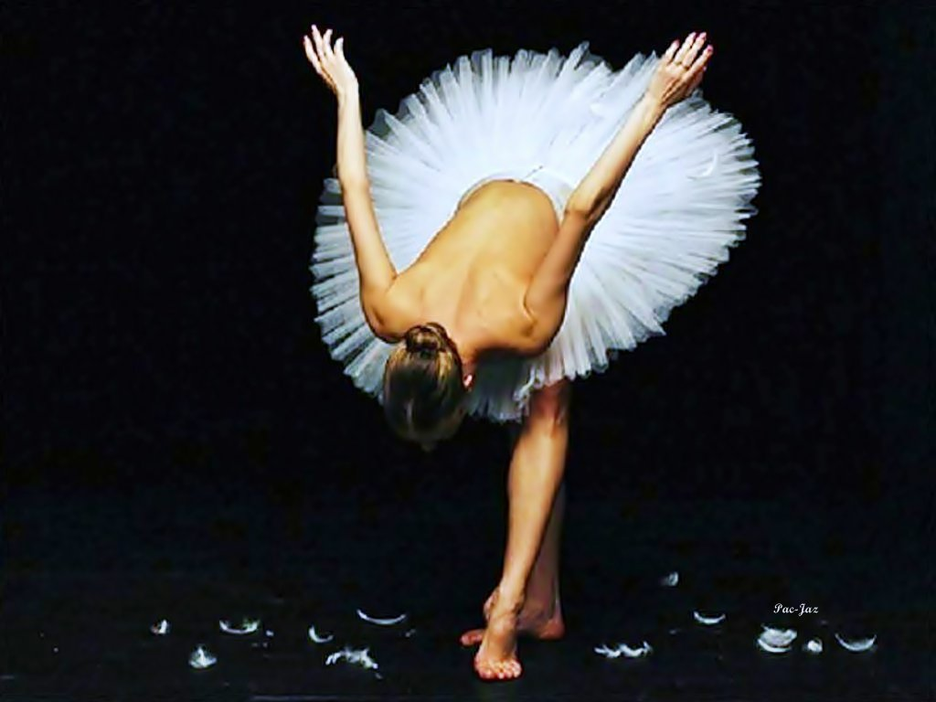
Francisco del Olmo-Jazmín

Slide 47



Accede a la sección que desees desde aquí:
Propia Creación
De la Red
Dedicatorias | Eróticos | Fechas Especiales
Graciosos | Historia y Arte | Lugares
Naturaleza y Ciencias | Política | Reflexión
Salud | Románticos | Religiosos
Dedicatorias | Eróticos | Fechas Especiales
Graciosos | Historia y Arte | Lugares
Naturaleza y Ciencias | Política | Reflexión
Salud | Románticos | Religiosos
Si deseas recibir pps periódicamente en tu correo electrónico subscríbete aquí:

